Slide 1
과목_학년학기_단원 | suhi_p_0301_02
차시명 | 05 직각삼각형을 알아볼까요
파일명 | suhi_p_0301_02_0005
검토 | 담당
수학팀 | 김윤희
문서 HISTORY
번호 | 버전 | 문서 작성일 | 내용 비고 | 작성자 (내선번호) | 검토자
1 | V 1.0 | 2022.01.14 | 문서 발생 | 유청훈
2 | V 1.0 | 2022.01.20 | 1차 검수 |  | 김윤희
3 | V 2.0 | 2022.01.23 | 2차 검수 |  | 김예림
4 | V 3.0 | 2022.01.24 | 문서 수정 | 김윤희
5
6
7
8
9
10
11

Slide 2
학습 단계 | 파일명 | 페이지 정보 | 프레임 수 | 자료 형태 (동영상, 애니메이션, 노래)
 | suhi_p_0301_02_0005.html | 수학 익힘 28~29쪽 | 1 | Html5
총 프레임 수 |  |  | 1

Slide 3

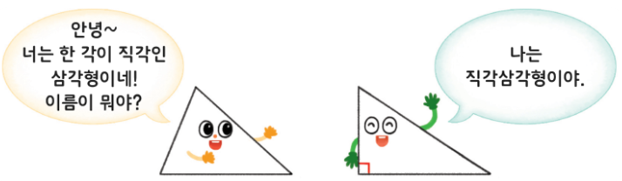
3-1
2. 평면도형
suhi_p_0301_02_0005
05 직각삼각형을 알아볼까요
Θ Description & Function
직각삼각형을 알아볼까요 │ 28~29쪽
3
5
개념 정리 페이지
개념 정리
1
2
4
6
#1
안녕~
너는 한 각이 직각인
삼각형이네!
이름이 뭐야?
안녕~
너는 한 각이 직각인
삼각형이네!
이름이 뭐야?
안녕~
너는 한 각이 직각인
삼각형이네!
이름이 뭐야?
나는
직각삼각형이야.
삽화 파일명 | content.png 텍스트 지우고 새로 써 주세요. 수학(박) 3-1 지도서\app\resource\contents_sub\lesson02\ops\ms_lesson02\images\ms_31_2_04_01_01

Slide 4


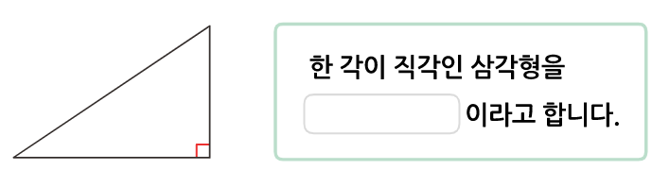




3-1
2. 평면도형
suhi_p_0301_02_0005
05 직각삼각형을 알아볼까요
Θ Description & Function
직각삼각형을 알아볼까요 │ 28~29쪽
3
5
풀 팝업창(다음 슬라이드)
풀이 확인 팝업창(#1 풀 팝업창 다음 슬라이드)
답 칸 클릭하면 답 나타남. 정답 확인 버튼은 정답 가리기로 토글 됨.
개념 정리
1
2
4
6
안에 알맞은 말을 써넣으세요.
한 각이 직각인 삼각형을
직각삼각형
이라고 합니다.
#1
#2
#3
삽화 파일명 | bg.svg 수학(박) 3-1 지도서\app\resource\contents_sub\lesson02\ops\ms_lesson02\images\ms_31_2_04_02_01

Slide 5



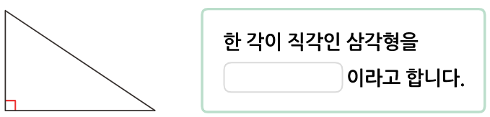

3-1
2. 평면도형
suhi_p_0301_02_0005
05 직각삼각형을 알아볼까요
Θ Description & Function
<쌍둥이 문제 버튼 클릭 시 나타나는 화면>
활동지 다운로드 버튼. 다운로드 되는 파일은 (3-1-2)수학익힘쌍둥이_05차시.hwp
답 칸 클릭하면 답 나타남. 정답 확인 버튼은 정답 가리기로 토글 됨.
안에 알맞은 말을 써넣으세요.
한 각이 직각인 삼각형을
직각삼각형
이라고 합니다.
직각삼각형
#1
#2
삽화 파일명 | bg_popup_more.svg 수학(박) 3-1 지도서\app\resource\contents_sub\lesson02\ops\ms_lesson02\images\ms_31_2_04_02_01

Slide 6
3-1
2. 평면도형
suhi_p_0301_02_0005
05 직각삼각형을 알아볼까요
Θ Description & Function
직각삼각형을 알아볼까요 │ 28~29쪽
3
5
< 풀이 확인 클릭 시 나타나는 화면>
개념 정리
1
2
4
6
안에 알맞은 말을 써넣으세요.
한 각이 직각인 삼각형을
직각삼각형
직각삼각형
이라고 합니다.
풀이
직각삼각형은 한 각이 직각인 삼각형입니다.

Slide 7


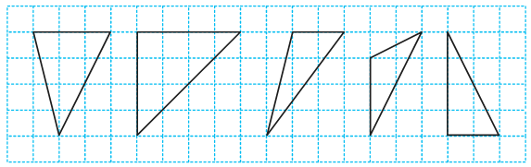


3-1
2. 평면도형
suhi_p_0301_02_0005
05 직각삼각형을 알아볼까요
Θ Description & Function
직각삼각형을 알아볼까요 │ 28~29쪽
3
5
풀 팝업창(다음 슬라이드)
풀이 확인 팝업창(#1 풀 팝업창 다음 슬라이드)
정답 확인 클릭하면 O만 나타남. 정답 확인 버튼은 정답 가리기로 토글 됨.
정오답 클릭음 있음. 오답 X는 나타났다가 사라짐.
개념 정리
1
2
4
6
직각삼각형을 모두 찾아 표 하세요.
#4
#1
#3
#2
삽화 파일명 | bg.svg 수학(박) 3-1 지도서\app\resource\contents_sub\lesson02\ops\ms_lesson02\images\ms_31_2_04_03_01

Slide 8
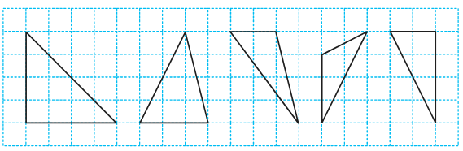
3-1
2. 평면도형
suhi_p_0301_02_0005
05 직각삼각형을 알아볼까요
Θ Description & Function
<쌍둥이 문제 버튼 클릭 시 나타나는 화면>
활동지 다운로드 버튼. 다운로드 되는 파일은 (3-1-2)수학익힘쌍둥이_05차시.hwp
정답 확인 클릭하면 O만 나타남. 정답 확인 버튼은 정답 가리기로 토글 됨.
정오답 클릭음 있음. 오답 X는 나타났다가 사라짐.
직각삼각형을 모두 찾아 표 하세요.
#3
#1
#2
삽화 파일명 | bg_popup_more.svg 수학(박) 3-1 지도서\app\resource\contents_sub\lesson02\ops\ms_lesson02\images\ms_31_2_04_03_01

Slide 9
3-1
2. 평면도형
suhi_p_0301_02_0005
05 직각삼각형을 알아볼까요
Θ Description & Function
직각삼각형을 알아볼까요 │ 28~29쪽
3
5
< 풀이 확인 클릭 시 나타나는 화면>
개념 정리
1
2
4
6
직각삼각형을 모두 찾아 표 하세요.
풀이
한 각이 직각인 삼각형을 찾습니다.

Slide 10

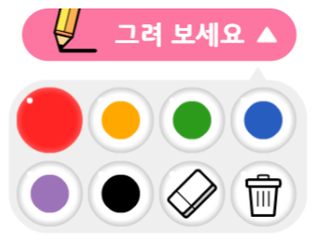
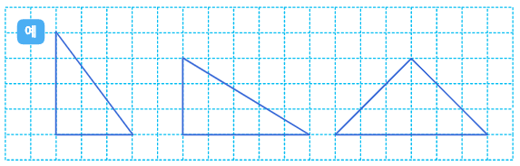

3-1
2. 평면도형
suhi_p_0301_02_0005
05 직각삼각형을 알아볼까요
Θ Description & Function
직각삼각형을 알아볼까요 │ 28~29쪽
3
5
풀 팝업창(다음 슬라이드)
전자저작물의 그리기 툴 그대로 사용. 단, 버튼 내의 텍스트는 약물에 사용하는 YGJAL 폰트, 24px로 바꿔주세요.
[관련 기능 DVD 개발물]
수학(박) 3-1 지도서\app\resource\contents_sub\lesson02\ops\ms_lesson02\ms_31_2_04_04_01.html
풀이 확인 팝업창(#1 풀 팝업창 다음 슬라이드)
처음에는 파란 선은 안보임. 정답 확인 클릭하면 그리기 툴로 그린 선은 사라지고 예 약물과 파란 선분 나타남. 정답 확인 버튼은 정답 가리기로 토글 됨.
개념 정리
1
2
4
6
모눈종이에 모양과 크기가 다른 직각삼각형을 3개 그려 보세요.
#2
#1
#3
#4
삽화 파일명 | bg.svg, answer_01.svg(색 #00a0ff) 수학(박) 3-1 지도서\app\resource\contents_sub\lesson02\ops\ms_lesson02\images\ms_31_2_04_04_01

Slide 11
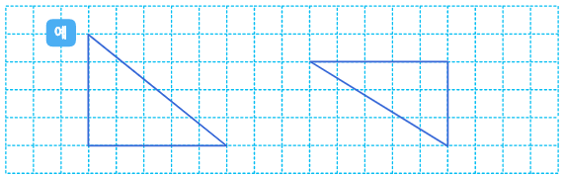
3-1
2. 평면도형
suhi_p_0301_02_0005
05 직각삼각형을 알아볼까요
Θ Description & Function
<쌍둥이 문제 버튼 클릭 시 나타나는 화면>
활동지 다운로드 버튼. 다운로드 되는 파일은 (3-1-2)수학익힘쌍둥이_05차시.hwp
전자저작물의 그리기 툴 그대로 사용. 단, 버튼 내의 텍스트는 약물에 사용하는 YGJAL 폰트, 24px로 바꿔주세요.
[관련 기능 DVD 개발물]
수학(박) 3-1 지도서\app\resource\contents_sub\lesson02\ops\ms_lesson02\ms_31_2_04_04_01.html
처음에는 파란 선은 안보임. 정답 확인 클릭하면 그리기 툴로 그린 선은 사라지고 예 약물과 파란 선분 나타남. 정답 확인 버튼은 정답 가리기로 토글 됨.
모눈종이에 모양과 크기가 다른 직각삼각형을 2개 그려 보세요.
#2
#1
#3
삽화 파일명 | bg_popup_more.svg, answer_02.svg(색 #00a0ff) 수학(박) 3-1 지도서\app\resource\contents_sub\lesson02\ops\ms_lesson02\images\ms_31_2_04_04_01

Slide 12
3-1
2. 평면도형
suhi_p_0301_02_0005
05 직각삼각형을 알아볼까요
Θ Description & Function
직각삼각형을 알아볼까요 │ 28~29쪽
3
5
< 풀이 확인 클릭 시 나타나는 화면>
개념 정리
1
2
4
6
모눈종이에 모양과 크기가 다른 직각삼각형을 3개 그려 보세요.
풀이
한 각이 직각인 삼각형을 3개 그립니다.

Slide 13


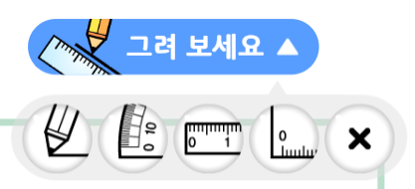
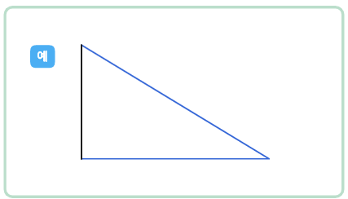
3-1
2. 평면도형
suhi_p_0301_02_0005
05 직각삼각형을 알아볼까요
Θ Description & Function
직각삼각형을 알아볼까요 │ 28~29쪽
3
5
풀 팝업창(다음 슬라이드)
전자저작물의 도구 툴 그대로 사용. 단, 버튼 내의 텍스트는 약물에 사용하는 YGJAL 폰트, 24px로 바꿔주세요.
[관련 기능 DVD 개발물]
수학(박) 3-1 지도서\app\resource\contents_sub\lesson02\ops\ms_lesson02\ms_31_2_04_05_01.html
풀이 확인 팝업창(#1 풀 팝업창 다음 슬라이드)
처음에는 파란 선은 안보임. 정답 확인 클릭하면 그리기 툴로 그린 선은 사라지고 예 약물과 파란 선분 나타남. 정답 확인 버튼은 정답 가리기로 토글 됨.
개념 정리
1
2
4
6
삼각자를 이용하여 주어진 선분을 한 변으로 하는 직각삼각형을 그려 보세요.
꾸러미 1
#2
#1
#3
#4
삽화 파일명 | bg.svg, answer_01.svg(색 #00a0ff) 수학(박) 3-1 지도서\app\resource\contents_sub\lesson02\ops\ms_lesson02\images\ms_31_2_04_05_01

Slide 14
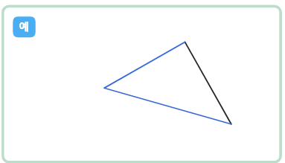
3-1
2. 평면도형
suhi_p_0301_02_0005
05 직각삼각형을 알아볼까요
Θ Description & Function
<쌍둥이 문제 버튼 클릭 시 나타나는 화면>
활동지 다운로드 버튼. 다운로드 되는 파일은 (3-1-2)수학익힘쌍둥이_05차시.hwp
전자저작물의 도구 툴 그대로 사용. 단, 버튼 내의 텍스트는 약물에 사용하는 YGJAL 폰트, 24px로 바꿔주세요.
[관련 기능 DVD 개발물]
수학(박) 3-1 지도서\app\resource\contents_sub\lesson02\ops\ms_lesson02\ms_31_2_04_05_01.html
처음에는 파란 선은 안보임. 정답 확인 클릭하면 그리기 툴로 그린 선은 사라지고 예 약물과 파란 선분 나타남. 정답 확인 버튼은 정답 가리기로 토글 됨.
삼각자를 이용하여 주어진 선분을 한 변으로 하는 직각삼각형을 그려 보세요.
#2
#1
#3
삽화 파일명 | bg_popup_more.svg, answer_02.svg(색 #00a0ff) 수학(박) 3-1 지도서\app\resource\contents_sub\lesson02\ops\ms_lesson02\images\ms_31_2_04_05_01

Slide 15
3-1
2. 평면도형
suhi_p_0301_02_0005
05 직각삼각형을 알아볼까요
Θ Description & Function
직각삼각형을 알아볼까요 │ 28~29쪽
3
5
< 풀이 확인 클릭 시 나타나는 화면>
개념 정리
1
2
4
6
삼각자를 이용하여 주어진 선분을 한 변으로 하는 직각삼각형을 그려 보세요.
꾸러미 1
풀이
삼각자의 직각인 부분을 이용하여 한 각이 직각인 삼각형을 그립니다.

Slide 16


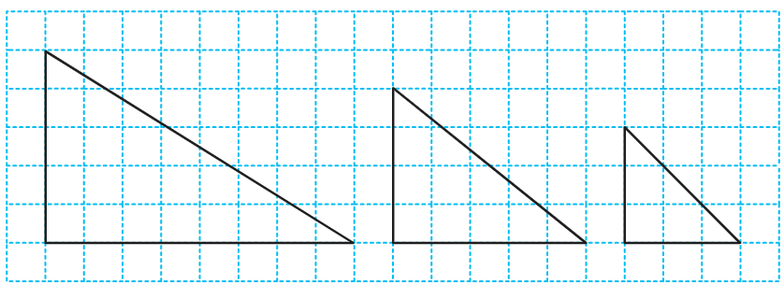

3-1
2. 평면도형
suhi_p_0301_02_0005
05 직각삼각형을 알아볼까요
Θ Description & Function
직각삼각형을 알아볼까요 │ 28~29쪽
3
5
중요 표시 약물 추가
풀 팝업창(다음 슬라이드)
풀이 확인 팝업창(#2 풀 팝업창 다음 슬라이드)
답 칸 클릭하면 답 나타남. 정답 확인 버튼은 정답 가리기로 토글 됨.
개념 정리
1
2
4
6
세 삼각형의 같은 점과 다른 점을 써 보세요.
#1
같은 점
직각삼각형입니다.
다른 점
변의 길이가 서로 다릅니다.
#2
#3
#4
삽화 파일명 | bg.svg 수학(박) 3-1 지도서\app\resource\contents_sub\lesson02\ops\ms_lesson02\images\ms_31_2_04_06_01

Slide 17
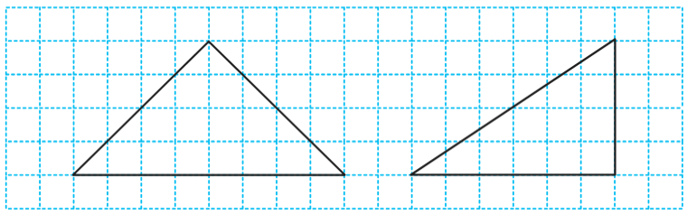
3-1
2. 평면도형
suhi_p_0301_02_0005
05 직각삼각형을 알아볼까요
Θ Description & Function
<쌍둥이 문제 버튼 클릭 시 나타나는 화면>
활동지 다운로드 버튼. 다운로드 되는 파일은 (3-1-2)수학익힘쌍둥이_05차시.hwp
답 칸 클릭하면 답 나타남. 정답 확인 버튼은 정답 가리기로 토글 됨.
두 삼각형의 같은 점과 다른 점을 써 보세요.
같은 점
직각삼각형입니다.
다른 점
삼각형의 크기가 서로 다릅니다.
#1
#2
삽화 파일명 | bg_more.svg 수학(박) 3-1 지도서\app\resource\contents_sub\lesson02\ops\ms_lesson02\images\ms_31_2_04_06_01

Slide 18
3-1
2. 평면도형
suhi_p_0301_02_0005
05 직각삼각형을 알아볼까요
Θ Description & Function
직각삼각형을 알아볼까요 │ 28~29쪽
3
5
< 풀이 확인 클릭 시 나타나는 화면>
개념 정리
1
2
4
6
세 삼각형의 같은 점과 다른 점을 써 보세요.
풀이
같은 점
직각삼각형입니다.
세 삼각형 모두 한 각이 직각인 삼각형이므로 직각삼각형입니다.
세 삼각형의 변의 길이가 서로 다릅니다.
다른 점
변의 길이가 서로 다릅니다.

Slide 19

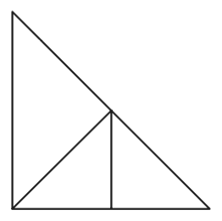
3-1
2. 평면도형
suhi_p_0301_02_0005
05 직각삼각형을 알아볼까요
Θ Description & Function
직각삼각형을 알아볼까요 │ 28~29쪽
3
5
중요 표시 약물 추가
풀 팝업창 (다음 슬라이드)
풀이 확인 팝업창 (#3 팝업창 다음 슬라이드)
답 칸 클릭하면 답 나타남. 정답 확인 버튼은 정답 가리기로 토글 됨.
개념 정리
1
2
4
6
다음 그림에서 찾을 수 있는 크고 작은 직각삼각형은 모두 몇 개인지 구해 보세요.
#1
5
개
#2
#3
#4
삽화 파일명 | bg.svg 수학(박) 3-1 지도서\app\resource\contents_sub\lesson02\ops\ms_lesson02\images\ms_31_2_04_07_01

Slide 20
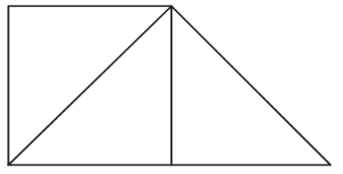
3-1
2. 평면도형
suhi_p_0301_02_0005
05 직각삼각형을 알아볼까요
Θ Description & Function
<쌍둥이 문제 버튼 클릭 시 나타나는 화면>
활동지 다운로드 버튼. 다운로드 되는 파일은 (3-1-2)수학익힘쌍둥이_05차시.hwp
답 칸 클릭하면 답 나타남. 정답 확인 버튼은 정답 가리기로 토글 됨.
다음 그림에서 찾을 수 있는 크고 작은 직각삼각형은 모두 몇 개인지 구해 보세요.
4
개
#1
#2
삽화 파일명 | bg_popup_more.svg 수학(박) 3-1 지도서\app\resource\contents_sub\lesson02\ops\ms_lesson02\images\ms_31_2_04_07_01

Slide 21
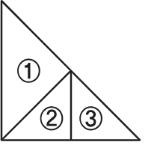
3-1
2. 평면도형
suhi_p_0301_02_0005
05 직각삼각형을 알아볼까요
Θ Description & Function
직각삼각형을 알아볼까요 │ 28~29쪽
3
5
< 풀이 확인 클릭 시 나타나는 화면>
개념 정리
1
2
4
6
다음 그림에서 찾을 수 있는 크고 작은 직각삼각형은 모두 몇 개인지 구해 보세요.
풀이
찾을 수 있는 직각삼각형은 ①, ②, ③, ②＋③, ①＋②＋③으로 5개입니다.
5
개
삽화 파일명 | answer.svg 수학(박) 3-1 지도서\app\resource\contents_sub\lesson02\ops\ms_lesson02\images\ms_31_2_04_07_01

